Slide 1
页面布局和常用控件-1

Slide 2
概述
页面布局公共属性
页面布局之线性布局
页面布局之相对布局
常用控件介绍
控件之动态添加及修改

Slide 3
概述
一个Android应用的用户界面是由View和ViewGroup构建的，他们有很多的种类，并且都是View的子类。View类的一些子类提供了诸如文本输入框和按钮之类的UI对象的完整实现。
ViewGroup是View的一个扩展，它可以容纳多个字 View。ViewGroup类同样可以被扩展用作layout（布局管理器）

Slide 4
ViewGroup类是布局（layout）和视图容器（View container）的基类，此类也定义了ViewGroup.LayoutParams类，它作为布局参数的基类，此类告诉父视图其中的子视图想如何显示。我们要介绍的View的布局方式的类，都是直接或间接继承自ViewGroup类。
所有的布局方式都可以归类为ViewGroup的5个类别，即ViewGroup的5个直接子类。其它的一些布局都扩展自这5个类

Slide 5
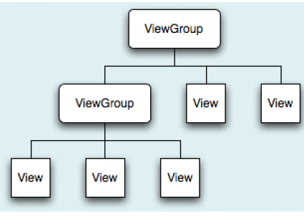
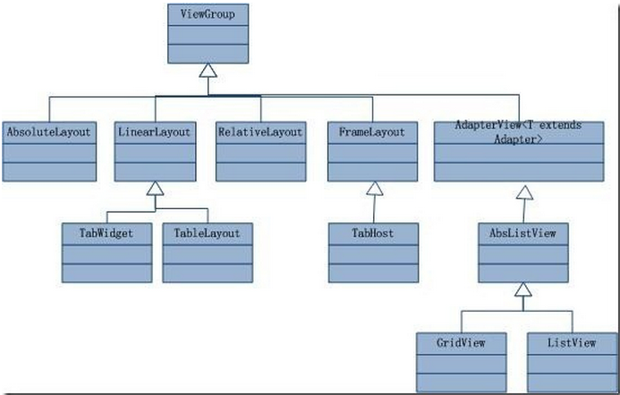

Slide 6
布局(Layout)
最常用的方法是xml布局文件，xml文件中的每个元素都是View或ViewGroup对象，或者是它们的子类。Xml元素的名称与它体现的Java类相对应，所以一个TextView元素将在UI中生成一个TextView对象
Android中的布局有多种，这里只介绍最常用的两种：线性布局和相对布局。
也可以在主程序中由代码动态生成布局，并由代码修改属性。

Slide 7
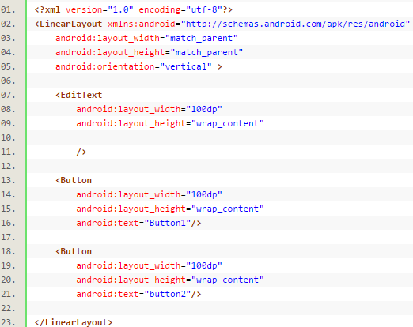
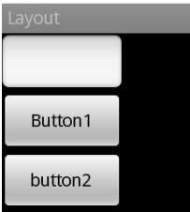
ViewGroup.LayoutParams类，布局属性的定义

Slide 8
概述
页面布局公共属性
页面布局之线性布局
页面布局之相对布局
常用控件介绍
控件之动态添加及修改

Slide 9
页面布局-公共属性
layout_width | 宽度。取值有：fill_parent：宽度和父元素相同，wrap_content: 宽度随本身的实际大小所调整，或者指定 px 值来设置宽。
layout_height | 高度，取值同上。
background | 设置背景图。
padding | 边距。可以具体设置paddingBottom，paddingLeft，paddingRight，paddingTop来设定不同的px值。
Marginleft/right | 以margin_开头的，多用于设置边距;
id | 该object的id号。@+id/id1 代表添加新的id名为id1， @id/id1 代表引用id1的控件。
layout_weight | 重要度。默认为0(最高)，数值越大，优先级越低。要让layout_weight生效，需要父层或父父层的相应layout_width或者layout_height = "fill_parent"，否则wrap_content会压缩到最小足够空间！
layout_gravity | Container组件的对齐方式，组件在layout里面的对齐方式。取值可以是：center_vertical等（特别是当文字和图一起时，该属性很重要）
gravity | 文字在组件里的对齐方式，例如设置button里面的文字在button中居中显示。
注意，大多数属性是可以调用对应的函数来动态改变状态的

Slide 10
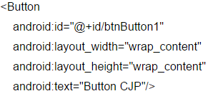
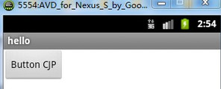
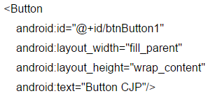
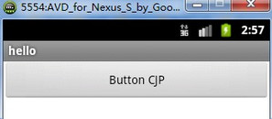
Layout_width/height
控件的宽和高，有两个属性：
fill_parent：强制性使视图或者控件充满父控件；
wrap_content：自适应大小，视图扩展以便显示其全部内容

Slide 11
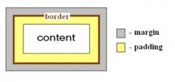
paddingLeft/Right/Bottom/Top
Android:padding*，表示控件内部的内容（比如文本、图像等）距离控件上下左右的尺寸。
与该属性非常相似的属性是android:layout_margin*，该属性表示控件距离父控件上下左右的尺寸。
Android的Margin和Padding跟Html的是一样的。如下图所示：黄色部分为Padding，灰色部分为Margin。

Slide 12
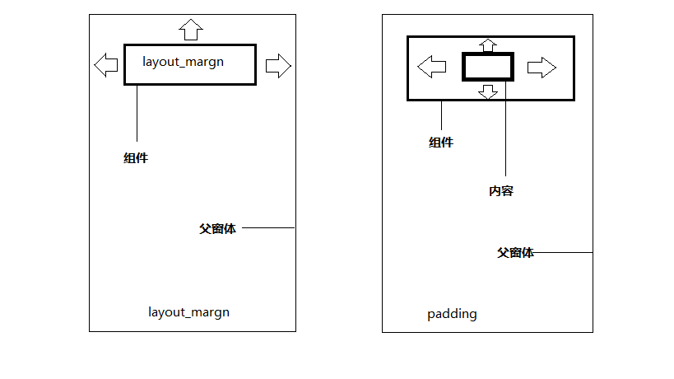
Padding*与layout_margin*

Slide 13
Gravity和Layout_gravity
android:gravity：设置的是控件自身上面的内容对齐方式。
android:layout_gravity：设置控件本身相对于父控件的对齐方式。
对齐方式的取值为：top，left，right，bottom，center_vertical，center_horizontal，center等。
举例：
layout_grivaty=“center_vertical|center_horizontal”;表示组件显示是水平居中且垂直居中也就是组件位于屏幕的正中央。
android:gravity="center_vertical|center_horizontal"表示组件中的内容显示位置是正中央。

Slide 14
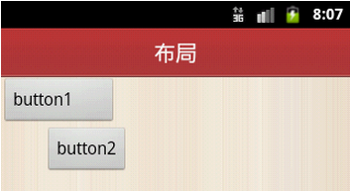
例子
标题使用的属性：android:gravity="center_vertical|center_horizontal"
button1使用的属性：
android:paddingRight="40dip"
button2使用的属性是：android:layout_marginLeft="40dp"

Slide 15
概述
页面布局公共属性
页面布局之线性布局
页面布局之相对布局
常用控件介绍
控件之动态添加及修改

Slide 16
页面布局-线性布局
该布局有个重要的属性android:orientation，取值可以为horizontal或者vertical，分别表示水平布局（一行多列）和垂直布局（多行一列）。
LinearLayout属性中android:orientation为设置线性布局当其="vertical"时，为 垂直线性布局，当其="horizontal"时，为水平线性布局，不管是水平还是垂直线性布局一行（列）只能放置一个控件。

Slide 17
Orientation属性

Slide 18
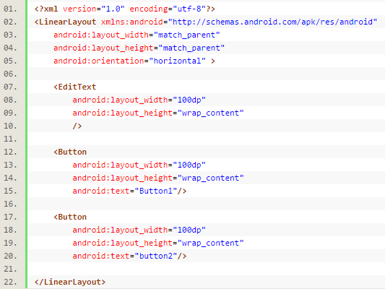
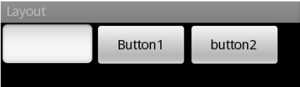

Slide 19
Layout_weight属性
在LinearLayout, 宽度/高度都是按着组件的次序逐个占用的！所以当某个组件设置“fill_parent”，在没有设置Layout_weight的情况下，该组件会占用余下的空间，那么在它后面的组件就会显示不出来。
所有的视图都有一个layout_weight值，默认为零，意思是需要显示多大的视图就占据多大的屏幕空间。

Slide 20
正确使用weight!
请参考：http://jingyan.baidu.com/article/5552ef47361ffe518ffbc928.html
我们如果在某个方向上使用了weight ,那么我们必须在对应的方向上将width/height设置为0dp. 它告诉了我们设置为0dp是因为使用weight,系统是采用了另外一套计算占用空间大小的算法的。

Slide 21
Weight使用总结
要正确使用weight,不要再去纠结 android:layout_width=“fill_parent“或者android:layout_width="wrap_content" 两种情况下该如何设置weight. 因为这样设置根本就是错误的用法.
正确的用法是:
先设置 android:layout_width=“0dp” 或者 android:layout_height=“0dp”，然后再去调配权重
而此时的weight也非常好理解: weight就是比重!比例!

Slide 22
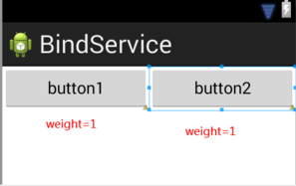
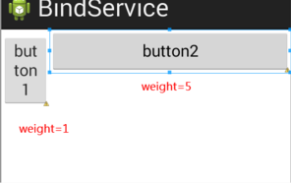
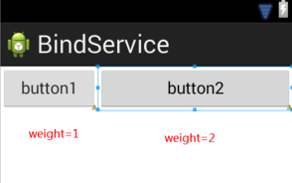

Slide 23
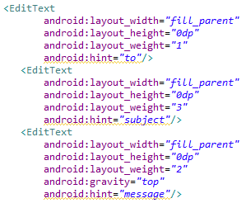
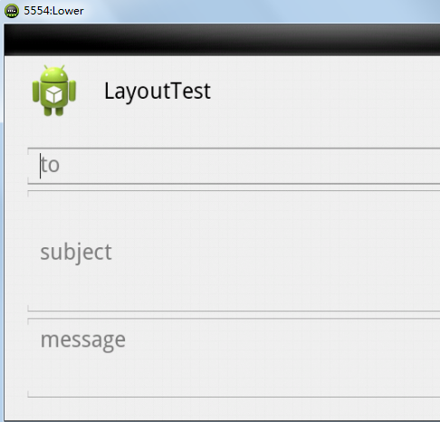

Slide 24
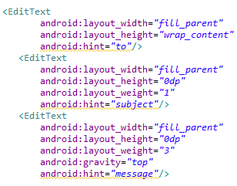
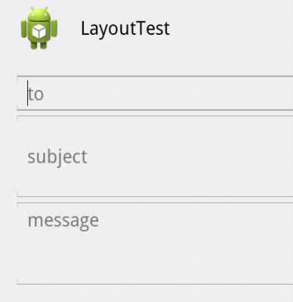

Slide 25
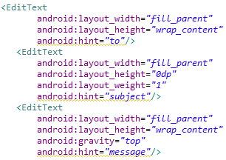
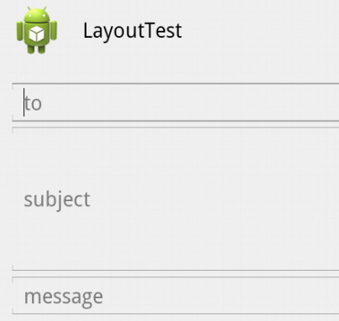

Slide 26
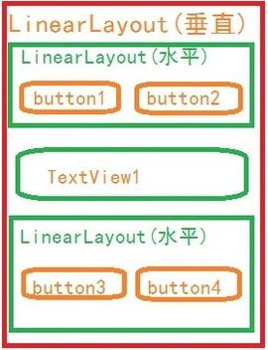
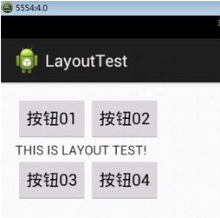
嵌套式线性布局
可以使用嵌套式的线性布局，生成各种更加复杂的界面。

Slide 27
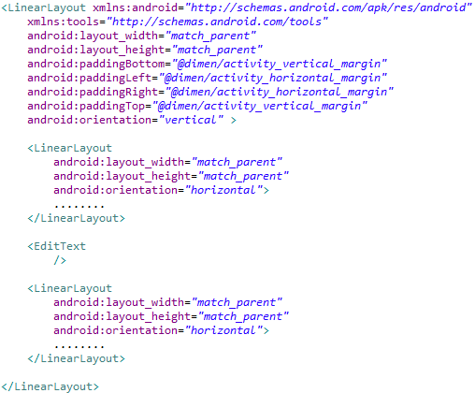
布局文件

Slide 28
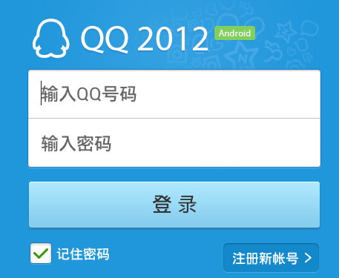
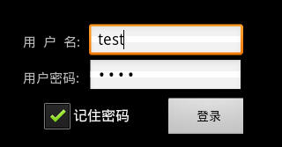
布局嵌套例子
在各种布局中，可以通过互相嵌套，创建各种各样的界面。

Slide 29
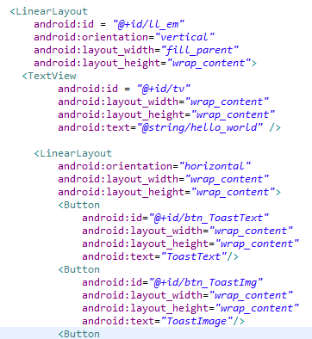
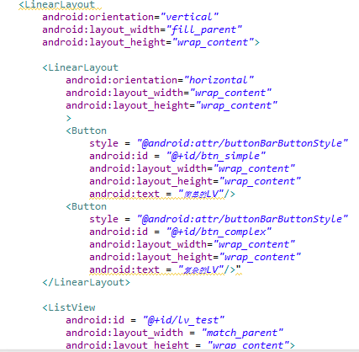

Slide 30
概述
页面布局公共属性
页面布局之线性布局
页面布局之相对布局
常用控件介绍
控件之动态添加及修改

Slide 31
页面布局-相对布局
RelativeLayout按照各子元素之间的位置关系完成布局。在此布局中的子元素里有位置相关的属性。例如layout_below, layout_above等。子元素就通过这些属性和各自的ID配合指定位置关系。注意在指定位置关系时，引用的ID必须在引用之前，先被定义，否则将出现异常。

Slide 32
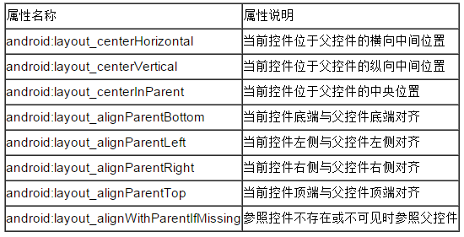
取值为boolean的属性值

Slide 33
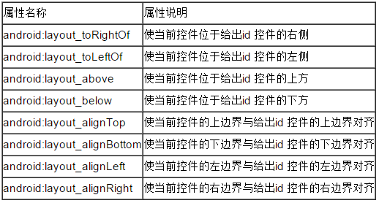
取值为控件id的属性值

Slide 34
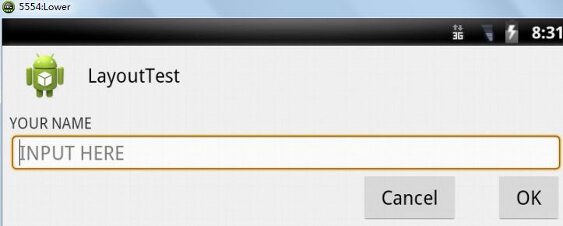
例子1

Slide 35
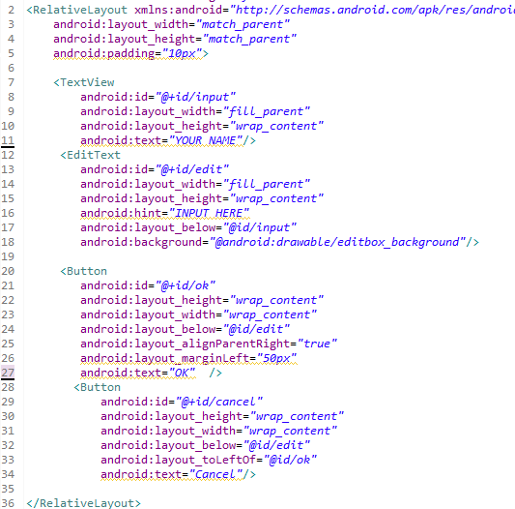

Slide 36
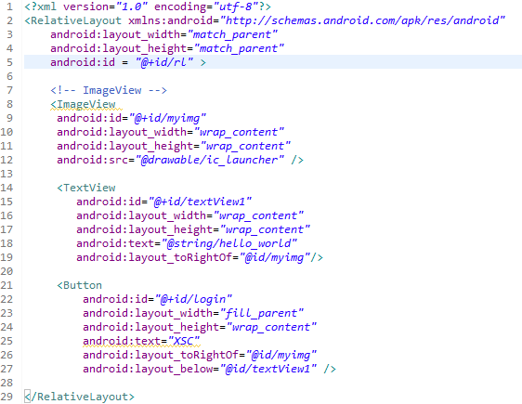
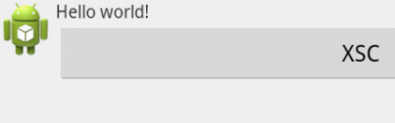
例子2

Slide 37
控件的定义与引用
在相对布局中，涉及控件的定义与引用，因此这里做个介绍。
控件可以通过android:id属性进行控件变量名定义，定义方式如下： android:id=“@+id/变量名”
上面红色部分是固定的，变量名可自己定义。
在XML文件引用控件时，可通过如下方式：@id/变量名

Slide 38
概述
页面布局公共属性
页面布局之线性布局
页面布局之相对布局
常用控件介绍
控件之动态添加及修改

Slide 39
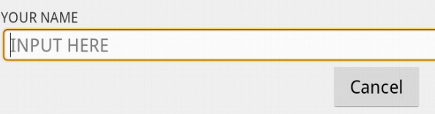
常用控件介绍
TextView
EditText
Button

Slide 40
常用控件-TextView
详细的TextView使用可以参看： http://xys289187120.blog.51cto.com/3361352/657435/
常用属性包括
text, textColor, textSize, textStyle(bold,italic,normal等）, background
textScaleX属性：设置文字间距。
Passward属性：设置true时，显示”…”
shadowColor、shadowRadius：设置文本的阴影效果
drawableLeft/Right/Top/Bottom: 在左/右/上/下边放的图像或者图标

Slide 41
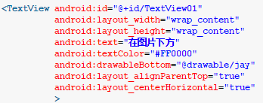
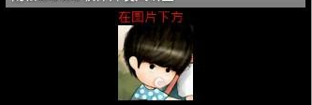
ellipsize: 设置当文字过长时,该控件 该如何显示。有如下值设置：
start—–省略号显示在开头；end——省略号显示在结尾; middle—-省略号显示在中间；marquee” ——以跑马灯 的方式显示(动画 横向移动)
注意：以上属性大多比较通用，属于公共属性，也可以用在其它控件上。

Slide 42
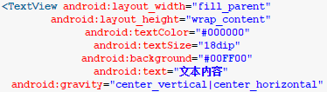
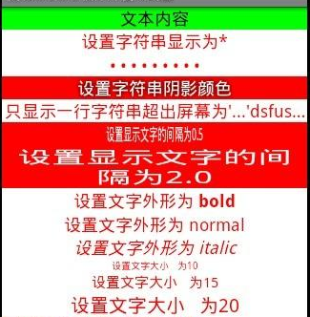
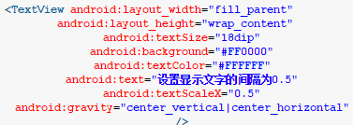
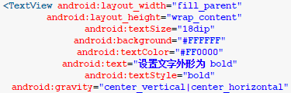
实例

Slide 43
常用控件-EditText
最重要属性inputType，表示输入框中接收什么类型的输入。取值非常多，如下图所示。
text: 最常用的属性，用于设置显示的文本。
hint，textColorHint：设置Text为空时显示的文字提示信息，以及提示信息的颜色。
digits：设置允许输入哪些字符。如“1234567890.+-*/%\n()”
scrollHorizontally：设置文本超出TextView的宽度的情况下，是否出现横向滚动条。

Slide 44
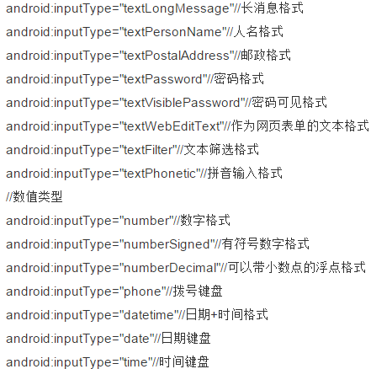
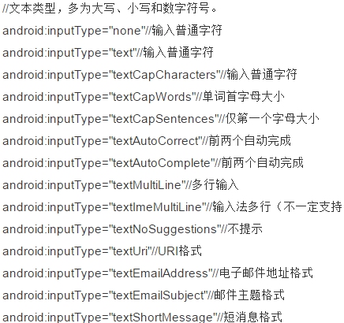

Slide 45

常用函数
常用函数：getText和setText
获得EditText中的内容
tv.getText().toString()

Slide 46
findViewById和setOnClickListener函数
findViewById函数用于在代码中获得控件的id,从而利用id对控件进行操作或者交互。比如，要获得id为btnOK的按钮，可以用如下代码：
mybutton = (Button)findViewById(R.id.btnOK);
注意，btnOK要事先在布局xml文件中定义。
setOnClickListener函数用于处理按钮的单击响应，使用方法非常简单。接上例，首先获得mybutton控件，然后调用该函数即可：
Mybutton.setOnClickListener();

Slide 47
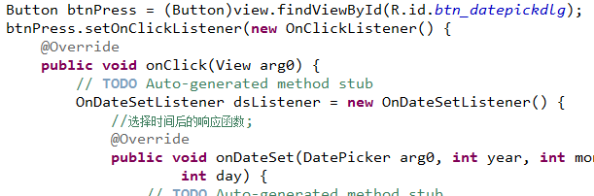
常用控件-Button
Button的最重要属性/方法：单击事件响应。

Slide 48
概述
页面布局公共属性
页面布局之线性布局
页面布局之相对布局
常用控件介绍
控件之动态添加及修改

Slide 49
页面布局与属性设置的方式
有两种方式可以对android程序的页面，以及页面上的控件进行布局，并设置布局相关的属性。除了上面介绍的XMl文件方式外，还可以通过代码动态的添加控件或者设置控件的属性。这种方式更加灵活。例如：
点击某个按钮以后，出现另外一个按钮；
输入某行文字以后，删除一副图像；
选中某个选项以后，出现另外一个选项。

Slide 50
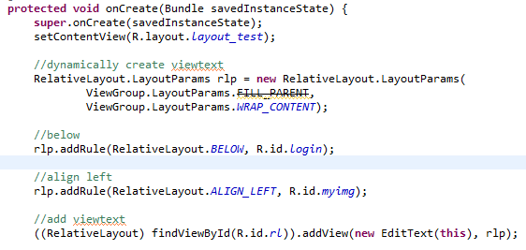
动态添加控件
可以通过代码动态地往Activity上添加控价。如上例所示，如果我们要在Button下利用代码添加一个EditText，可以这么写
注意，控件ID要预先定义好

Slide 51
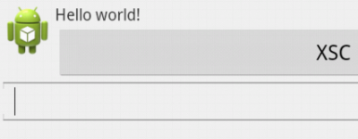
效果如下

Slide 52
动态改变控件属性
除了可以通过XML设置控件属性以外，还可以通过代码动态设置控件属性。
有些属性，例如：文本颜色、背景图案、背景颜色，可以通过函数动态改变
可以在代码中利用setTextColor、setBackgroudColor、setBackgroud等函数设置颜色、背景颜色、背景图案等。
通过setTypeface设置字体。通过setTextSize设置字体大小。

